Slide 1
Animación
Agregar movimiento dentro de nuestro escenario para dar mayor realismo.
Computación Gráfica Ing. José Roque Román Guadarrama

Slide 2
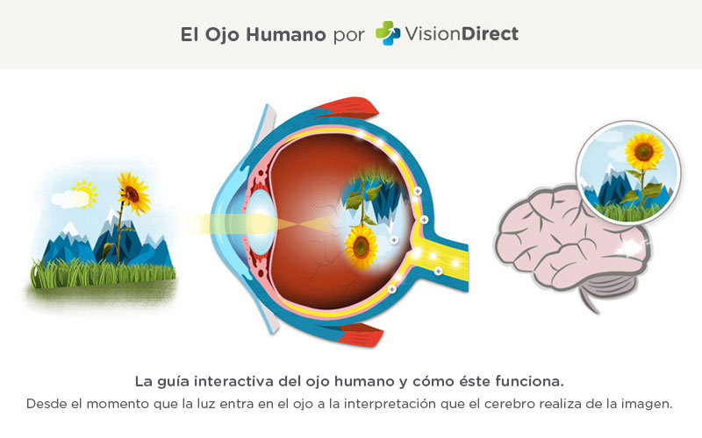
PERSISTENCIA DE LA VISIÓN
La Persistencia de la visión es un fenómeno visual descubierto por el científico belga Joseph Plateau que demuestra como una imagen permanece en la retina humana una décima de segundo antes de desaparecer completamente.
Plateau descubrió que nuestro ojo ve con una cadencia de 10 imágenes por segundo, que no vemos como independientes gracias a la persistencia visual. Gracias a este fenómeno, las imágenes se superponen en la retina y el cerebro las "enlaza" como una sola imagen visual, móvil y continua.
Computación Gráfica Ing. José Roque Román Guadarrama

Slide 3
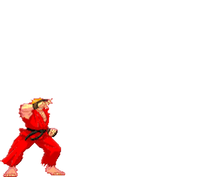
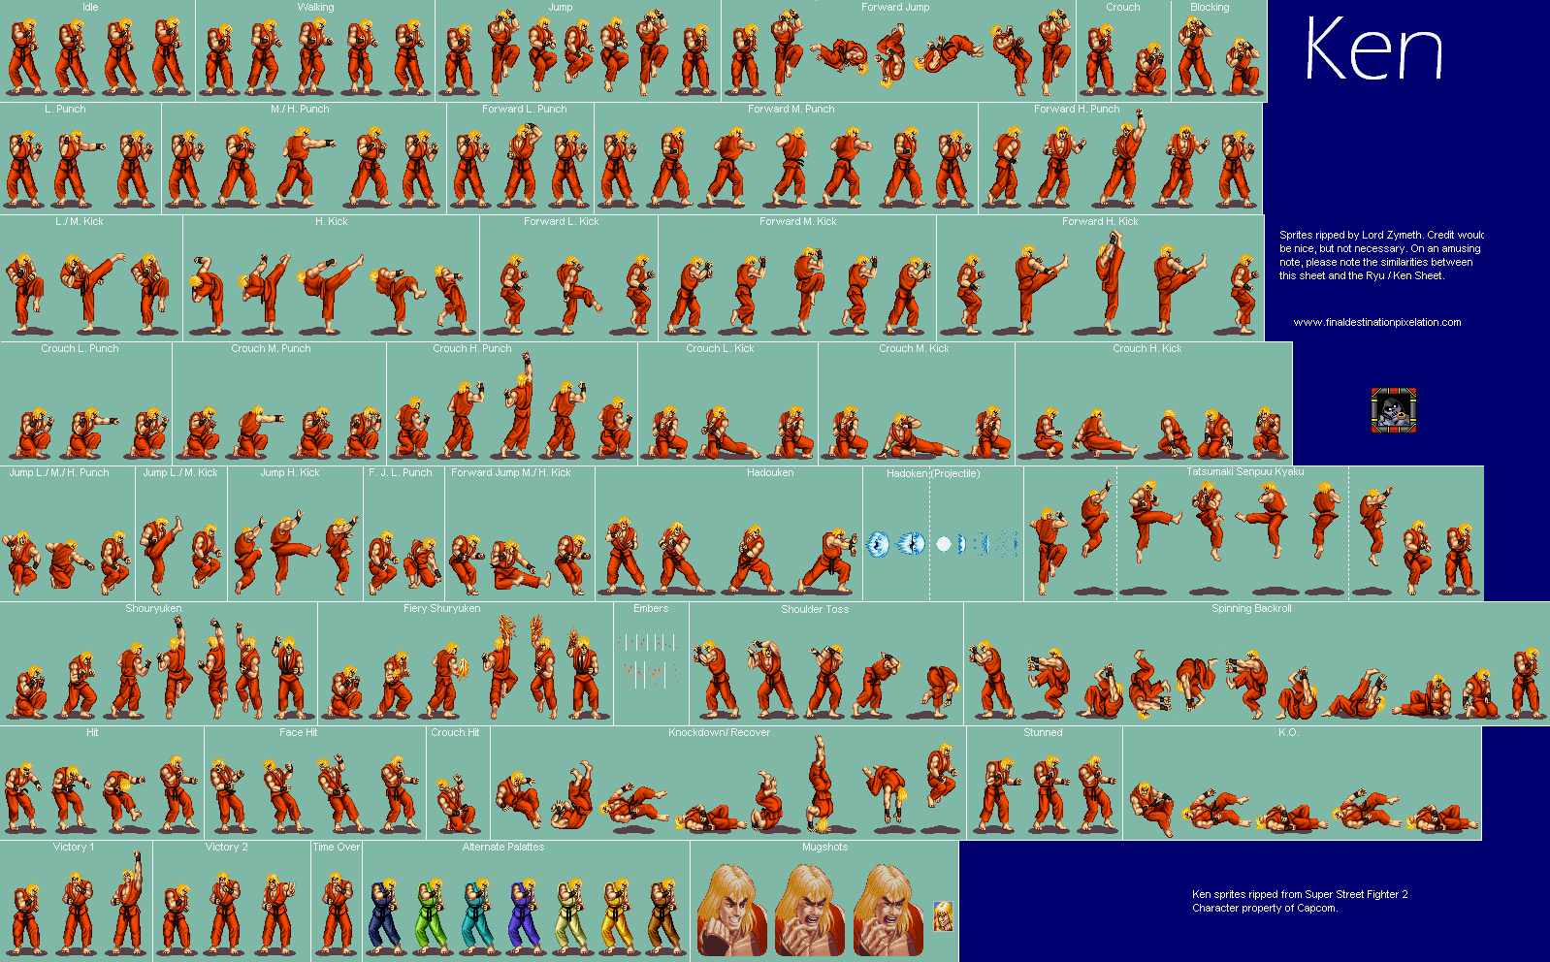
Fenómeno phi
El fenómeno phi es una illusion óptica de nuestro cerebro que nos permite percibir movimiento continuo donde hay una sucesión de imágenes. En otras palabras, es como si nos inventásemos la información de la que no dispones entre imagen e imagen para terminar de percibir el movimiento.
El psicólogo Max Wertheimer realizó estudios sobre el como el ser humano persibia estos movimientos y fue el que nombró fenomeno phi a esta situación, explicando que la persistencia retiniana es la cumplable del efecto y que es tan solo una limitación del sistema visual humano.
Computación Gráfica Ing. José Roque Román Guadarrama

Slide 4
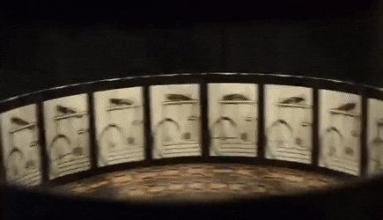
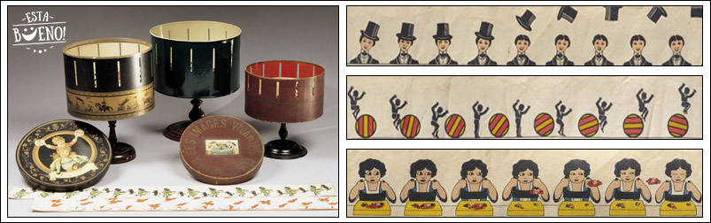
En el 180 a.C. en China se inventa el zootropo
El zootropo moderno fue luego introducido en 1834 por William George Horner.
Computación Gráfica Ing. José Roque Román Guadarrama

Slide 5
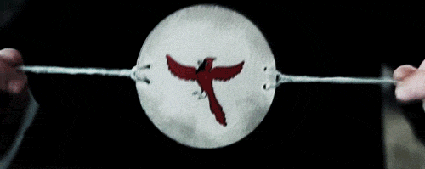
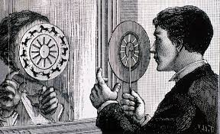
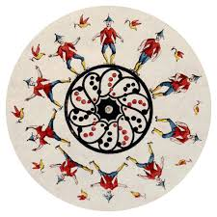
En 1831 aparece el predecesor del zootropo, el fenaquitiscopio (podría ser hasta un trabalenguas) inventado simultáneamente por Joseph Plateau y Simon von Stampfer.
En 1824 aparece el taumatropo.
Computación Gráfica Ing. José Roque Román Guadarrama

Slide 6
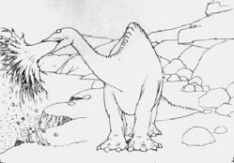
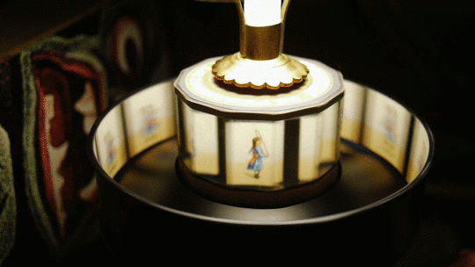
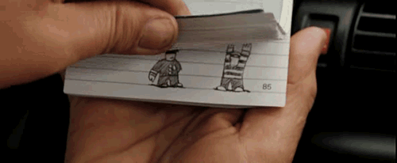
Para 1877 el científico francés Charles-Émile Reynaud crea el praxinoscopio que vendría siendo casi lo mismo que el zootropo.
Winsow McCay en1914 realizo la animación llamada Gertie el dinosaurio.
El Flipbook inventado por John Barnes Linnett en 1868 es el primer dispositivo que genera la ilusión de movimiento “lineal”, sin necesidad de utilizar complejas máquinas con movimientos circulares.
Computación Gráfica Ing. José Roque Román Guadarrama

Slide 7
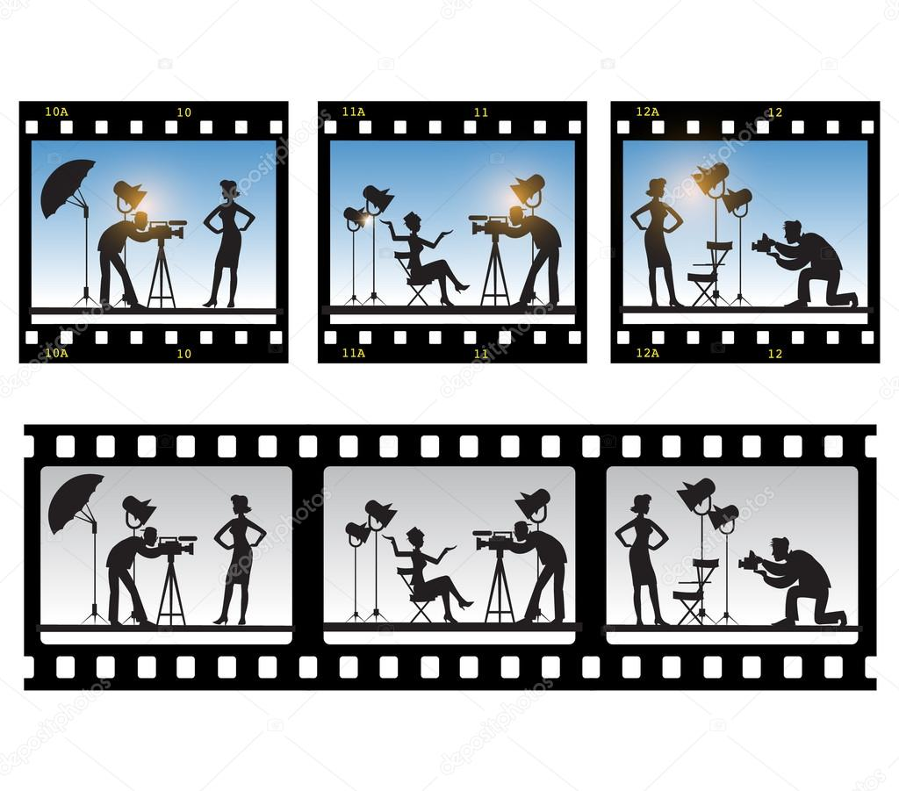

¿qué es la animación tradicional?
Es aquella en la que cada fotograma se dibuja individualmente, uno a uno y 24 por segundo , generando así la representación del movimiento.
Los personajes y escenarios poseen solo 2 dimensiones X y Y, la sensación de profundidad se logra a partir del manejo de la perspectiva, el color, etc.
Computación Gráfica Ing. José Roque Román Guadarrama

Slide 8
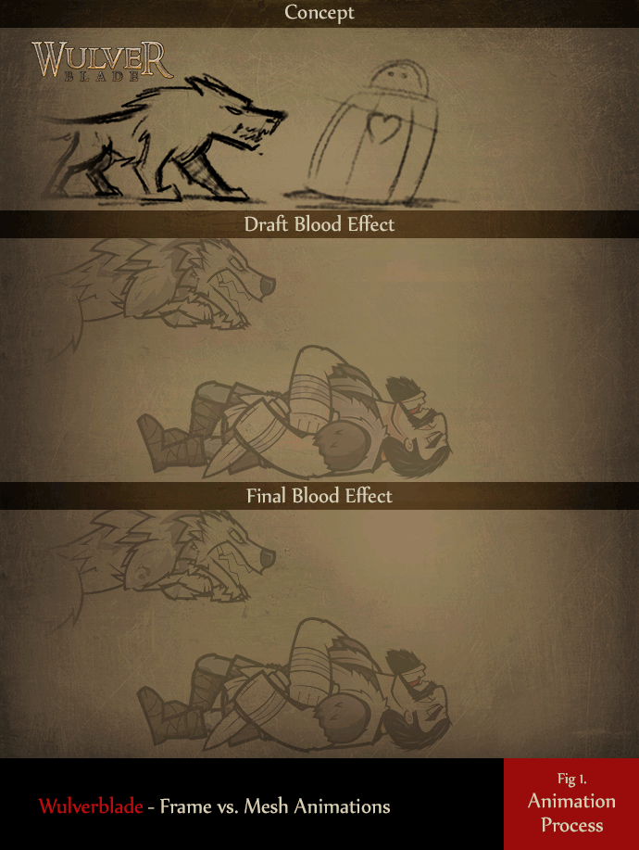
PROCESO DE LA ANIMACIÓN TRADICIONAL
Existen una multitud de tareas previas antes de comenzar una producción de animación. Biblia de animación, guión, storyboard, diseño de personajes, hojas de modelo (model sheets), look development, color script, Matte painting, etc. Todas ellas se engloban dentro del marco del Desarrollo Visual, y definen la historia y el aspecto visual que va tener la película.
Computación Gráfica Ing. José Roque Román Guadarrama

Slide 9
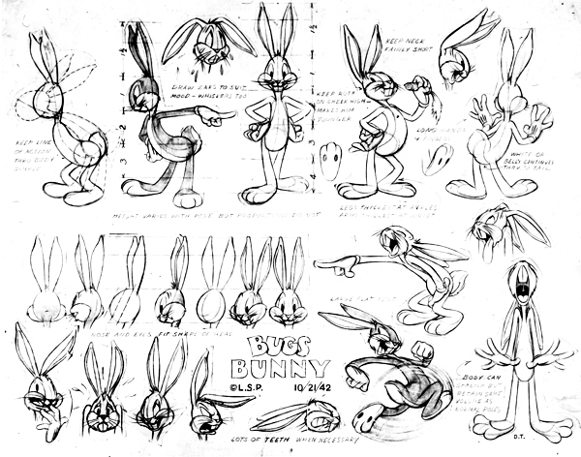
Animática (Storyboard)
Layout (Principales acciones y posiciones)
Rough (Fotogramas necesarios)
Tie Down (Dibujos más definidos)
Clean Up (Limpieza del bosquejo)
Color
Fotografiado / Escaneo
Montaje y Composición (Post Producción)
Computación Gráfica Ing. José Roque Román Guadarrama

Slide 10
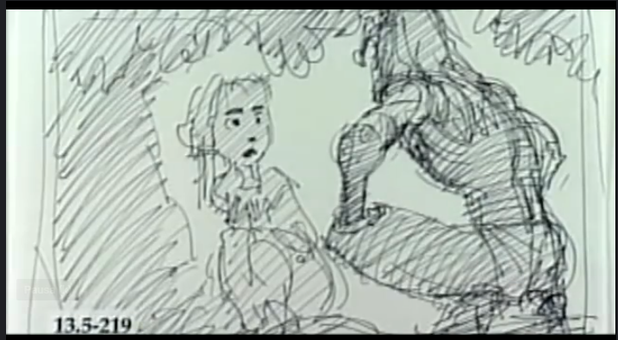
}
Animática: Esta fase se realiza, concretamente, durante la preproducción de animación. Primero se crea un Story Reel o Animática, que viene a ser un Storyboard con pequeñas animaciones que nos ayuden a entender lo que va a suceder en un plano de animación.
Layout: Este sería el primer paso del proceso de producción de animación. Se crean las principales acciones y posiciones de nuestro personaje en el escenario respecto a la cámara.
Computación Gráfica Ing. José Roque Román Guadarrama

Slide 11
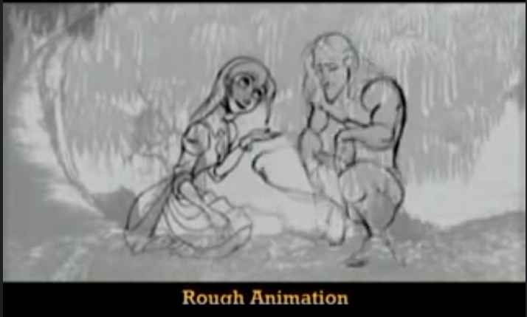
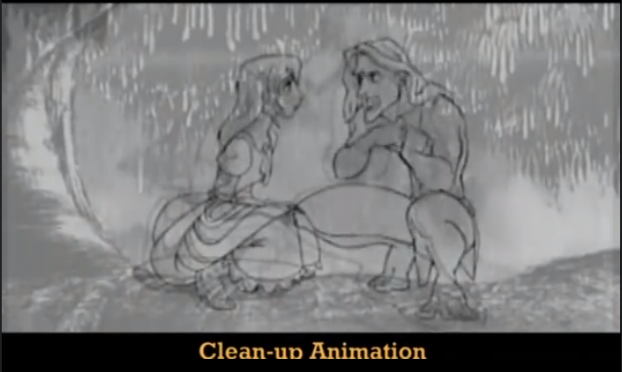
Rough: Se dibujan todos lo fotogramas necesarios para definir la acción completa de la secuencia. Pero para primera fase, cada dibujo se plantea con un boceto aproximado para evaluar si la animación funciona correctamente.
Tie Down: Cuando la animación en Rough funciona, se dibujan a lápiz y con mayor precisión las líneas definitivas que van a componer cada dibujo.
Clean Up: Se limpia el dibujo de todo trazo de bosquejo y se realiza un dibujo lineal perfecto.
Computación Gráfica Ing. José Roque Román Guadarrama

Slide 12
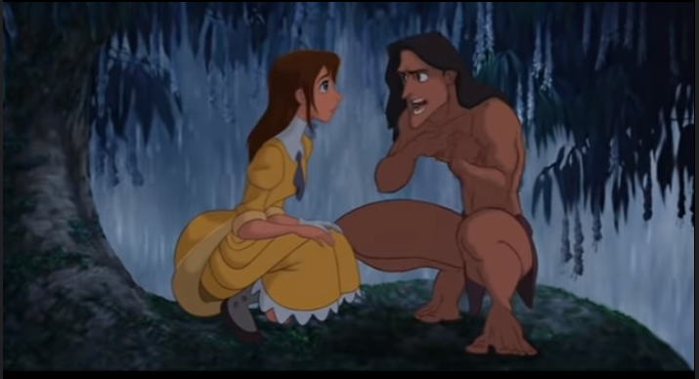
Color: Después, sobre láminas de acetato, el dibujo se repasa de nuevo con tinta y se colorea. Se bordea o no, según el estilo artístico o la estética que se haya definido en el departamento de arte.
Fotografiado / Escaneo: Finalmente el dibujo se fotografía con una cámara estática. Las fotografías se colocan en secuencia para dar la ilusión de movimiento. Esta práctica, gracias a la tecnología y los programas de animación, ya no se utiliza. No al menos de forma industrial.
Montaje y Composición. Fase de la animación perteneciente al proceso de postproducción. Se recopilan todas las imágenes resultantes del celuloide y se editan para unirlas al resto de planos.
Computación Gráfica Ing. José Roque Román Guadarrama

Slide 13
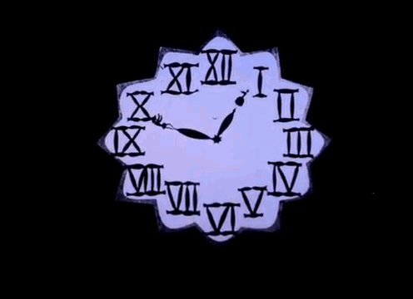
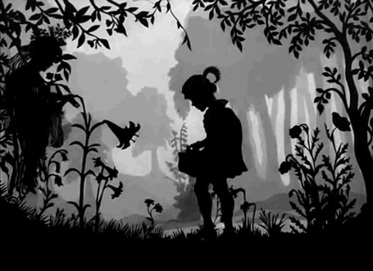
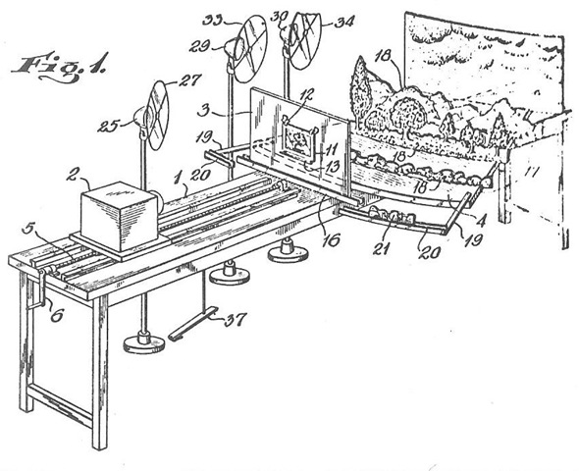
CáMARA multiplano
1926 Charlotte Reiniger en Alemania presenta animaciones con diferentes capas, resaltando Las aventuras del príncipe Ahmed
Fleischer Studios diseñaron un aparato llamado cámara estereo-óptica o setback en el año 1934
Computación Gráfica Ing. José Roque Román Guadarrama

Slide 14
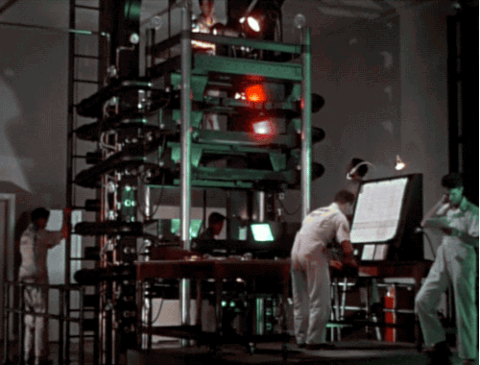
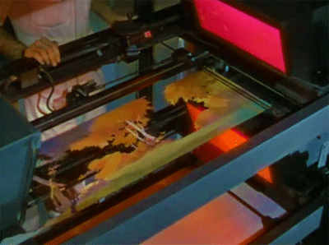
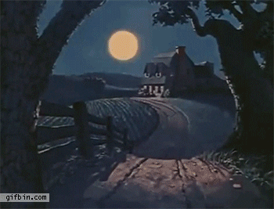
En 1933 Ub Iwerks patenta la cámara multiplano la cual posteriormente es reutilizada por William Garity junto con Disney y surge su modelo de cámara multiplano en 1937, con la que se filmó El molino viejo, ganadora de un Oscar y un premio de la academia. Aunque no fueron los primeros, el uso que supieron hacer de ella determinó su triunfo, especialmente con el rodaje de Blancanieves y los siete enanitos y Pinocho.
Computación Gráfica Ing. José Roque Román Guadarrama

Slide 15
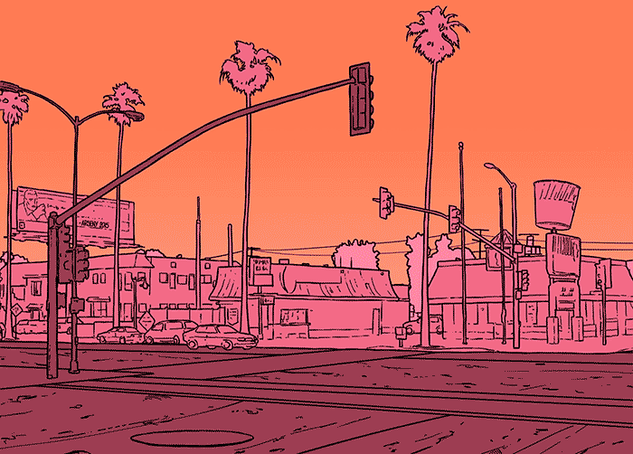
Parallax
Alguno de los filmes más destacados de Disney por el uso de la cámara multiplano son: Pinocho (1940), Fantasía (1940), Bambi (1942) y Peter Pan (1953). El último largometraje de Disney en donde se usó la cámara multiplano fue La Sirenita, (The Little Mermaid, 1989), siendo sustituida por el uso de computadoras para lograr el efecto tridimensional a través de capas y composiciones digitales
Computación Gráfica Ing. José Roque Román Guadarrama

Slide 16
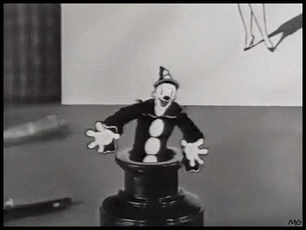
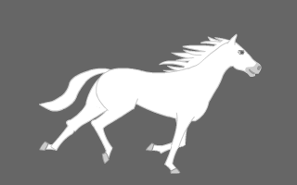
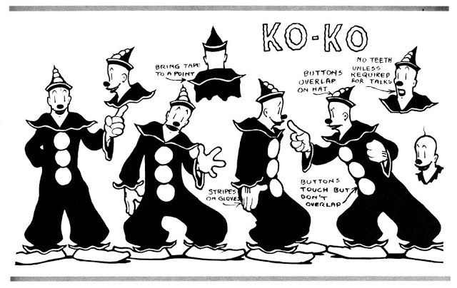
ROTOSCOPIO
Creado por Max Fleischer en el año de 1915.
Tuvo la idea de utilizar fotogramas reales como base para realizar animaciones más realistas.
Junto con su hermano Dave, creó el primer personaje rotoscopiado de la historia: Koko el payaso.
Computación Gráfica Ing. José Roque Román Guadarrama

Slide 17
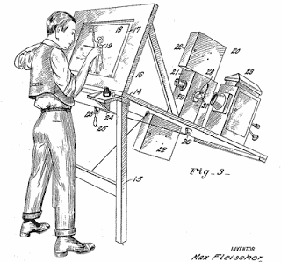
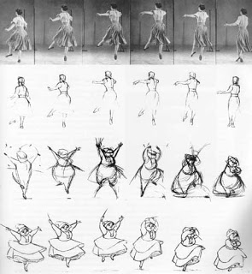
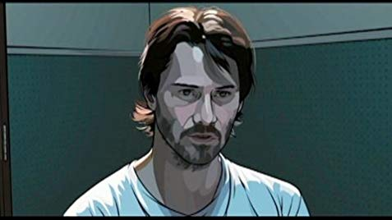
Disney la usó por primera vez en su película de Blancanieves y los Siete Enanitos y seguiría usándola de forma intermitente durante toda su carrera.
Computación Gráfica Ing. José Roque Román Guadarrama

Slide 18
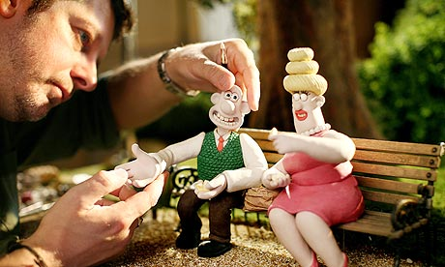
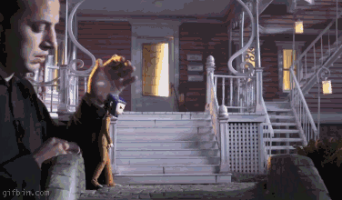
Stopmotion
Es una técnica de animación que consiste en aparentar el movimiento de objetos estáticos por medio de una sucesión de imágenes fotografiadas.
En 1896 el cineasta George Meiles descubre el stopmotion o stop action, esto debido a un accidente con el obturador.
Diferentes técnicas de Stop Motion son:
CutOut
Arcilla o Clay Motion
Pixelación
Puppet Motion
Computación Gráfica Ing. José Roque Román Guadarrama

Slide 19

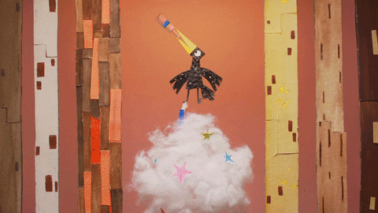
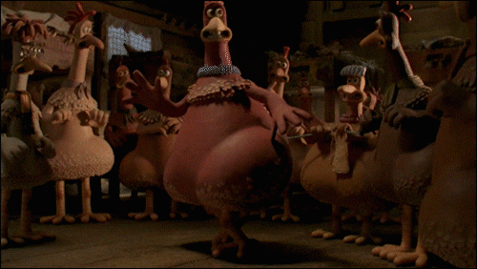
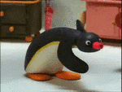
Arcilla o Clay Motion: Los personajes están hechos con estructuras cubiertas con arcilla.
Cut Out: Esta técnica consiste en dibujar un personaje, cortarlo por su silueta y luego dividir sus extremidades en partes, haciéndolas para generar las articulaciones.
Computación Gráfica Ing. José Roque Román Guadarrama

Slide 20
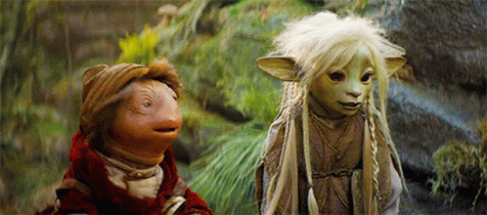
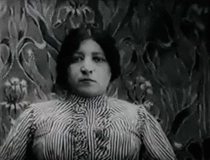
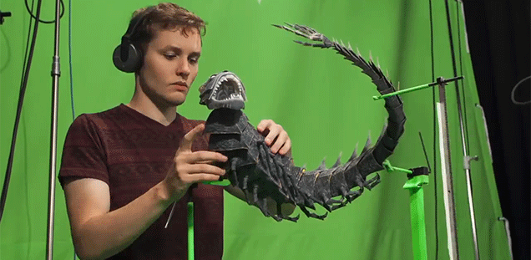
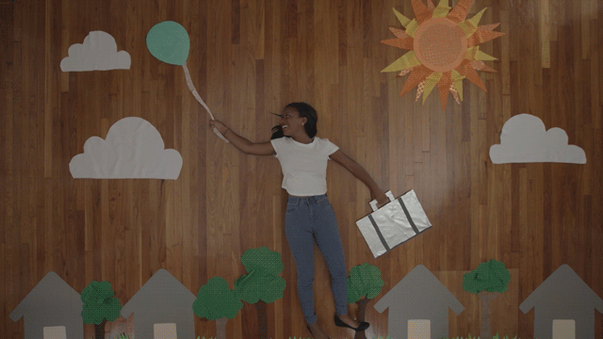
Puppet Motion: Utiliza marionetas articuladas
Pixilación: Esta técnica no utiliza muñecas u objetos, sino personas
Computación Gráfica Ing. José Roque Román Guadarrama

Slide 21
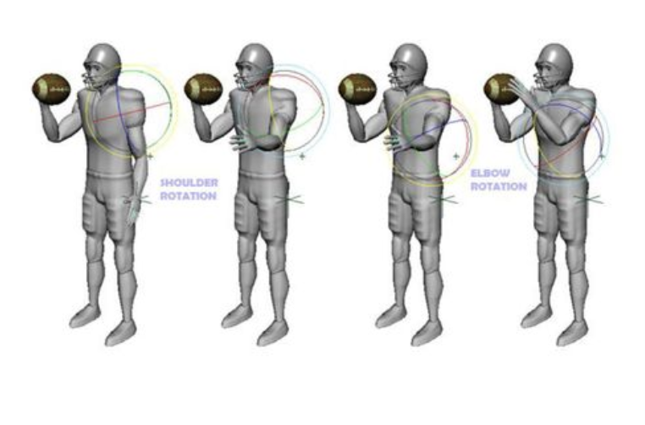
Cinemática directa
· El término Cinemática Directa (Forward Kinematics), se originó en la robótica.
Consiste en determinar cuál es la posición y orientación del extremo final de nuestro robot con respecto al sistema de coordenadas que se toma como referencia.
Para ello se debe de conocer los valores de las articulaciones y parámetros geométricos que componen a nuestro robot.
Los valores obtenidos al resolver este problema nos permiten conocer en qué punto se encuentra el extremo de nuestro robot cuando aplicamos el movimiento en alguna de las articulaciones lo que ayuda a calcular si ya hemos alcanzado nuestra meta.
Computación Gráfica Ing. José Roque Román Guadarrama

Slide 22
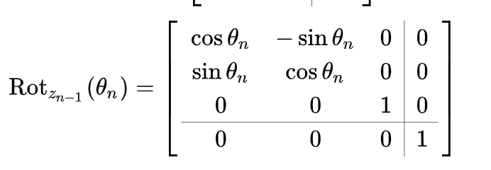
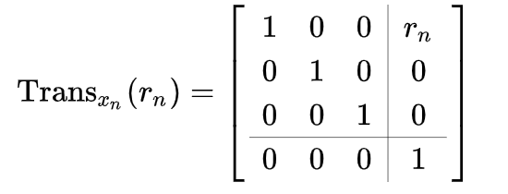
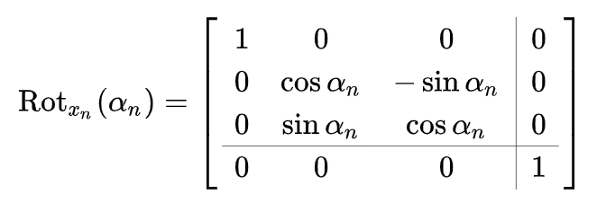
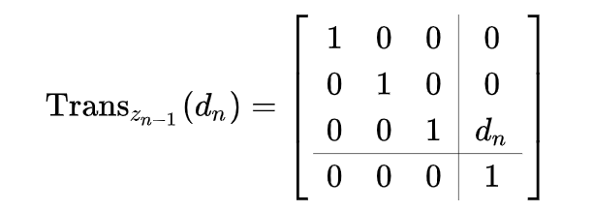
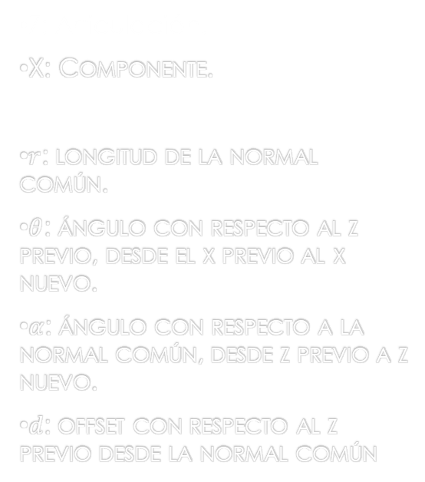
Método Denavit-HArtenberg
Z: Articulación.
X: Componente.
$r$: longitud de la normal común.
$θ$: ángulo con respecto al z previo, desde el x previo al x nuevo.
$α$: ángulo con respecto a la normal común, desde z previo a z nuevo.
$d$: offset con respecto al z previo desde la normal común
Computación Gráfica Ing. José Roque Román Guadarrama

Slide 23
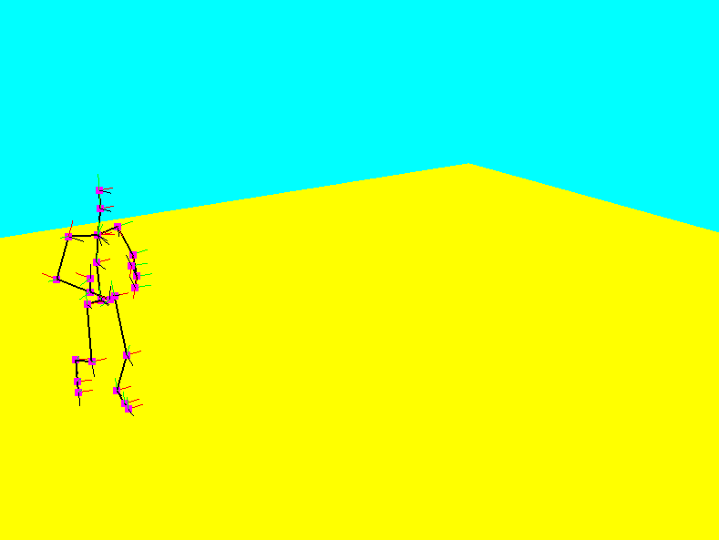
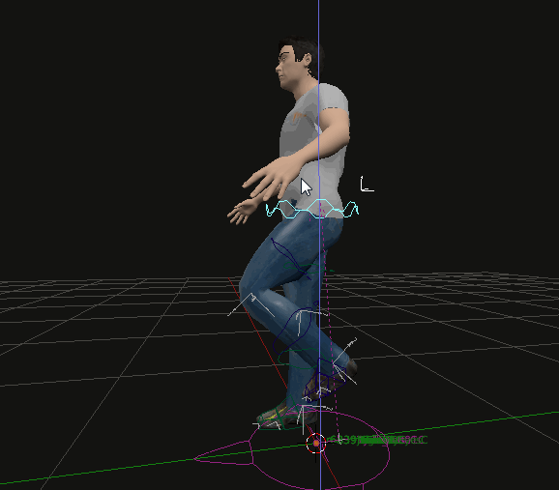
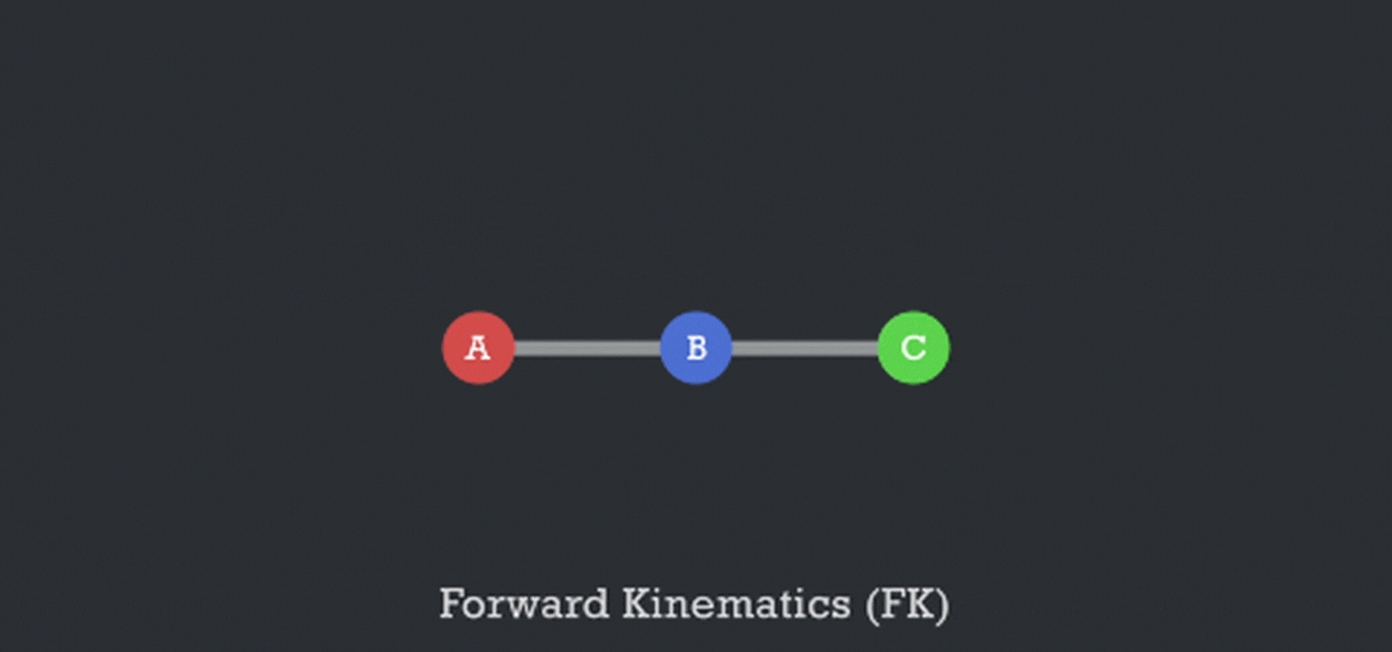
Computación Gráfica Ing. José Roque Román Guadarrama

Slide 24
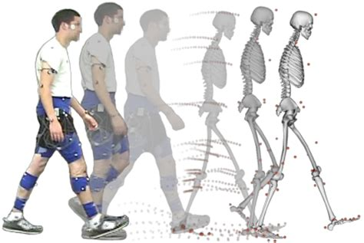
Cinemática inversa
La Cinemática inversa (IK) es la técnica que permite determinar el movimiento de una cadena de articulaciones para lograr que un actuador final se ubique en una posición concreta. El cálculo de la cinemática inversa es un problema complejo que consiste en la resolución de una serie de ecuaciones cuya solución normalmente no es única.
Computación Gráfica Ing. José Roque Román Guadarrama

Slide 25



Por ángulos:
Por curvas spline:
Por coordenadas iniciales y velocidades:
Computación Gráfica Ing. José Roque Román Guadarrama

Slide 26



Computación Gráfica Ing. José Roque Román Guadarrama

Slide 27


Keyframes
Un fotograma clave o "Key Frame" es una acción que se produce en un solo punto en el tiempo. Esta acción puede ser cualquier cosa. Desde hacer zoom hasta hacer que la mano de alguien se mueva.
Una animación se encadena mediante la combinación de todos los key frames y rellena los fotogramas intermedios por medio de interpolación
Los key frames abarcan diversos programas como Flash, After effects, 3DMax, etc.
Computación Gráfica Ing. José Roque Román Guadarrama

Slide 28


Proporciona una imagen perfecta en la que se puedan basar los fotogramas intermedios (delta frames).
Mediante fotogramas clave que se tienen en la parte superior de la línea de tiempo es posible modificar su posición y afectar a los puntos de interpolación que se encuentran en él y sus aledaños.
Los fotogramas clave son únicos para cada secuencia, no pudiendo existir dos en la misma animación y su alcance es el documento completo donde fueron creados.
Computación Gráfica Ing. José Roque Román Guadarrama

Slide 29


Animación Esqueletal
Consiste en animar a un personaje construyendo su esqueleto añadiéndole componentes (Huesos) de manera Jerárquica o manual de tal forma que se pueda animar cada uno de dichos componentes
Dos Componentes principales:
Representación de superficie (piel, malla, personaje)
Conjunto de huesos interconectados
Computación Gráfica Ing. José Roque Román Guadarrama

Slide 30




Definir un esqueleto (Rigging): Identificar un posible esqueleto de tal manera que pueda controlar las partes importantes (Conexión Jerárquica)
vértices/Articulaciones (Cadera, Rodilla, Cuello, etc)
Huesos, Conexión de las articulaciones.
Aparejo (Skinning): Colocar los huesos exactamente donde esta en la vida real.
Computación Gráfica Ing. José Roque Román Guadarrama

Slide 31

Captura de movimiento
Es el proceso de grabación del movimiento de actores o animales, para posteriormente ser utilizada para poder aplicarla como animación a personajes digitales modelados en 3D.
Compuesto por sensores y sistemas ópticos de captura, para triangular la posición en un espacio, mediante el uso de cámaras.
Computación Gráfica Ing. José Roque Román Guadarrama

Slide 32





Tipos de cámaras:
Captura de movimientos óptica pasiva.
Captura de movimientos óptica activa.
Captura de movimientos en vídeo o Markerless.
Captura de movimientos inercial.
Computación Gráfica Ing. José Roque Román Guadarrama

Slide 33



Sistema de captura mecánico.
Sistema de captura magnético.
Sistema de captura markless
Computación Gráfica Ing. José Roque Román Guadarrama

Slide 34


Animación en tiempo real
En la actualidad ya existen sistemas de cómputo capaces de mostrar animación sin que sea preprocesada, dicha Animación es la clasificada como Animación en tiempo real.
Face 2 face o cambio de cara:
Por medio de algoritmos de Inteligencia Artificial se detecta el movimiento del rostro de una persona y se le aplica un modelo de otro rostro encima
Computación Gráfica Ing. José Roque Román Guadarrama

Slide 35


Avatares animados:
Se tiene un avatar digital que está siendo controlado tras bambalinas e interactúa con el público
Espacios Virtuales
Desde salas de chat, aulas de clases hasta conciertos digitales
Computación Gráfica Ing. José Roque Román Guadarrama

Slide 36
Animación en ambientes virtuales interactivos
La animación la usamos principalmente para mostrar que el escenario no es una simple fotografía de gran calidad visual, al darle movimiento a los elementos dentro del escenario le damos al usuario la sensación de vida.
Existen 3 formas de animación:
Animación sencilla: Simular movimiento por medio de ciclos, banderas y condicionales
Animación avanzada: Dar movimiento en base a ecuaciones y algoritmos que representan elementos de cinemática, movimiento, fuerzas, entre otros.
Técnicas de animación: Utilizar técnicas de animación existentes para implementarlas dentro de nuestro ambiente virtual
Computación Gráfica Ing. José Roque Román Guadarrama

